Slide 1
Муниципальное дошкольное образовательное бюджетное учреждение «Муринский ДСКВ № 3» (МДОБУ «Муринский ДСКВ № 3»)
Итоги
за
Март
Ленинградская обл.
Всеволожский район
г. Мурино 2023 год

Slide 2
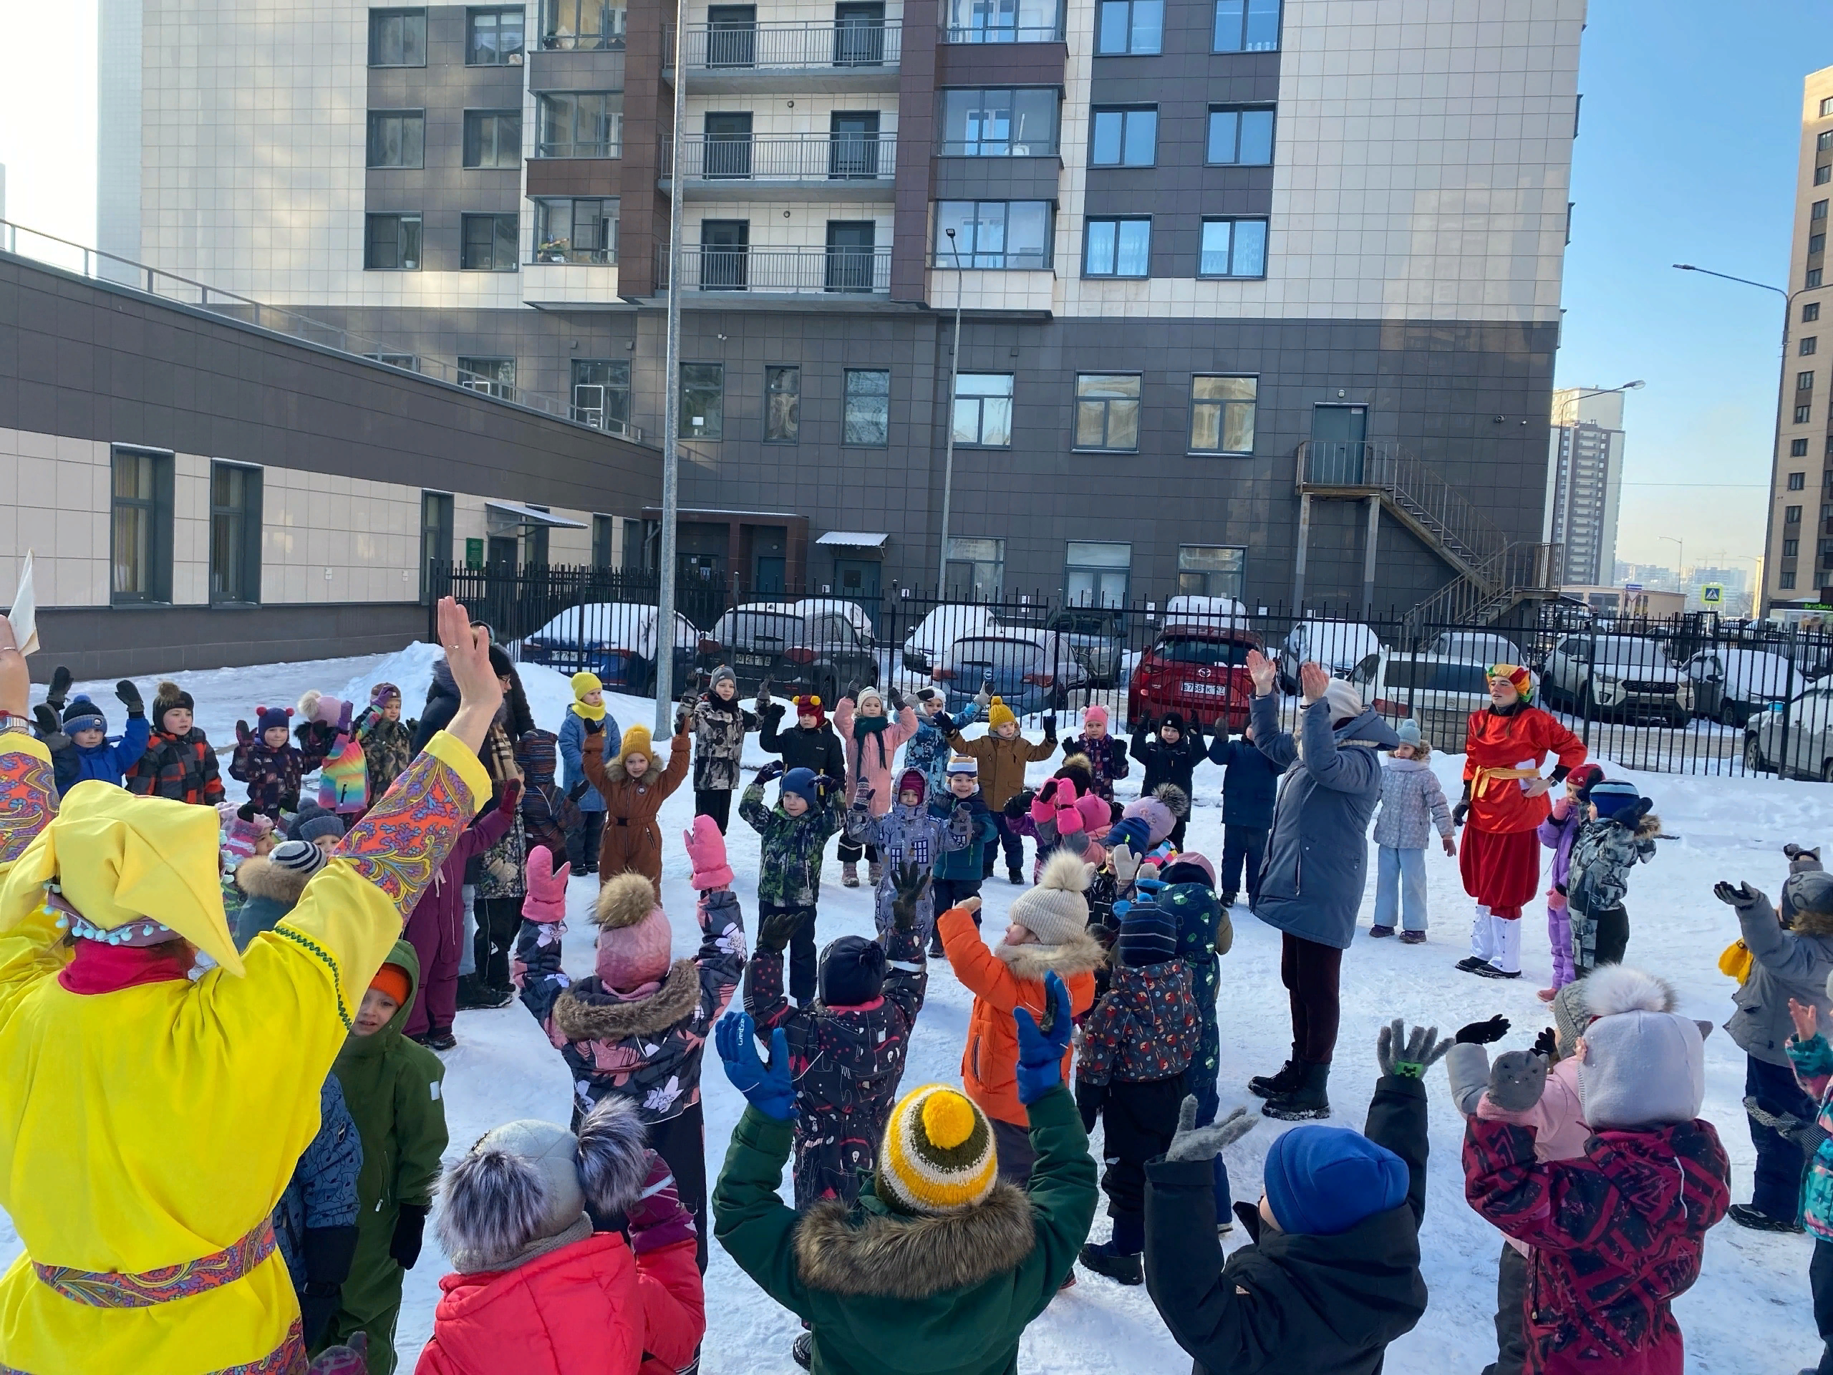
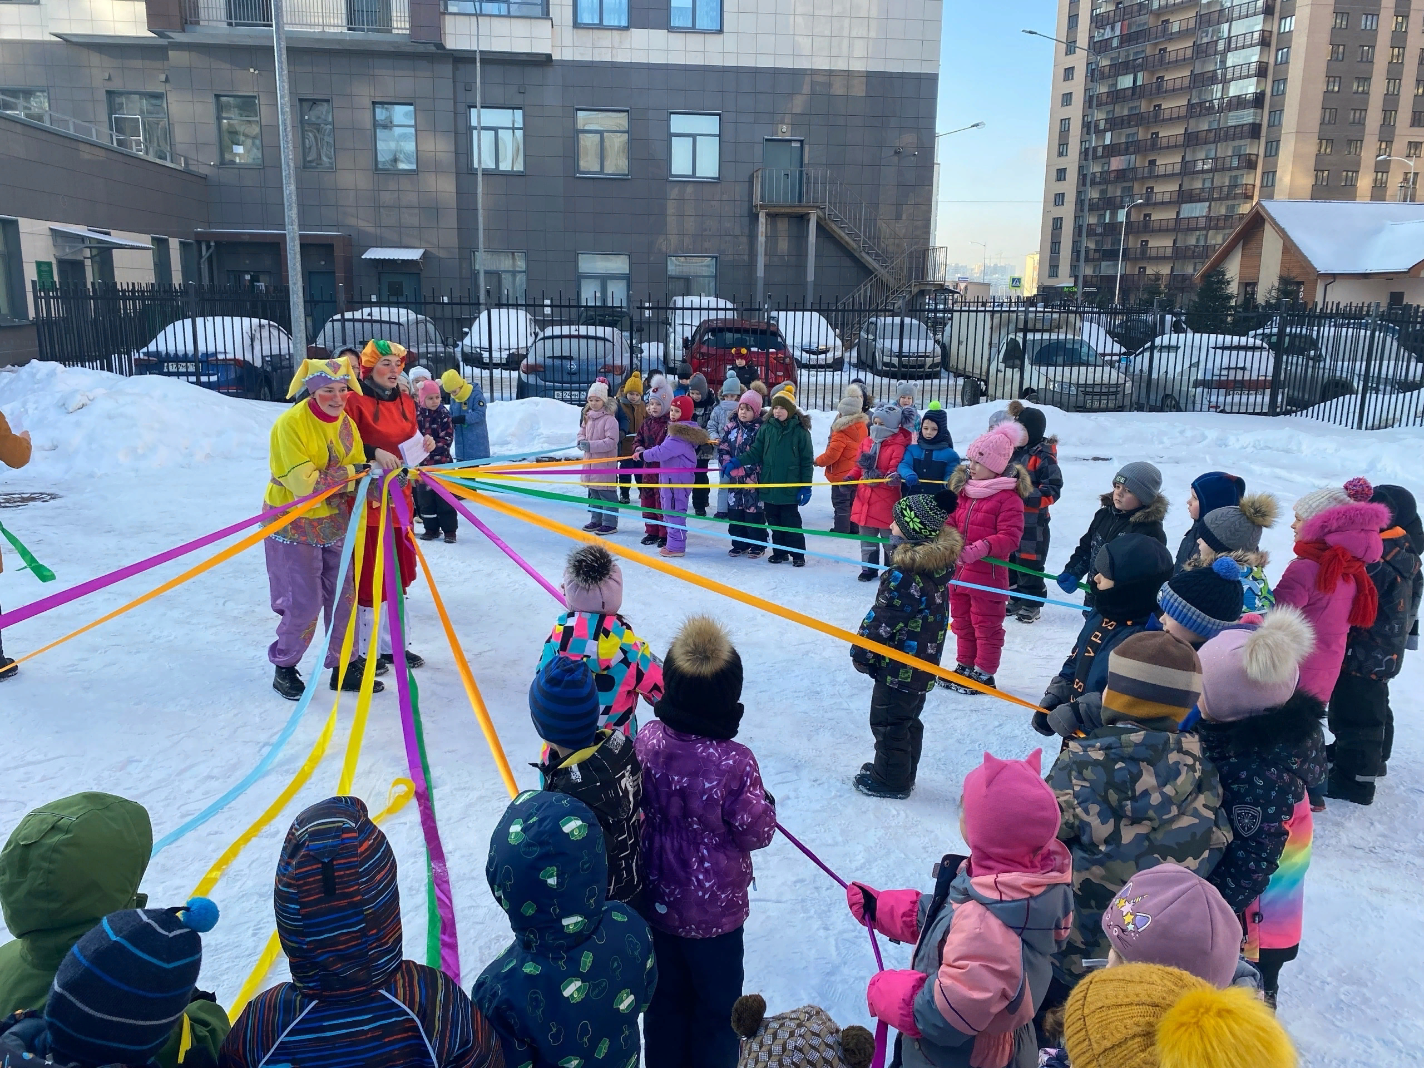
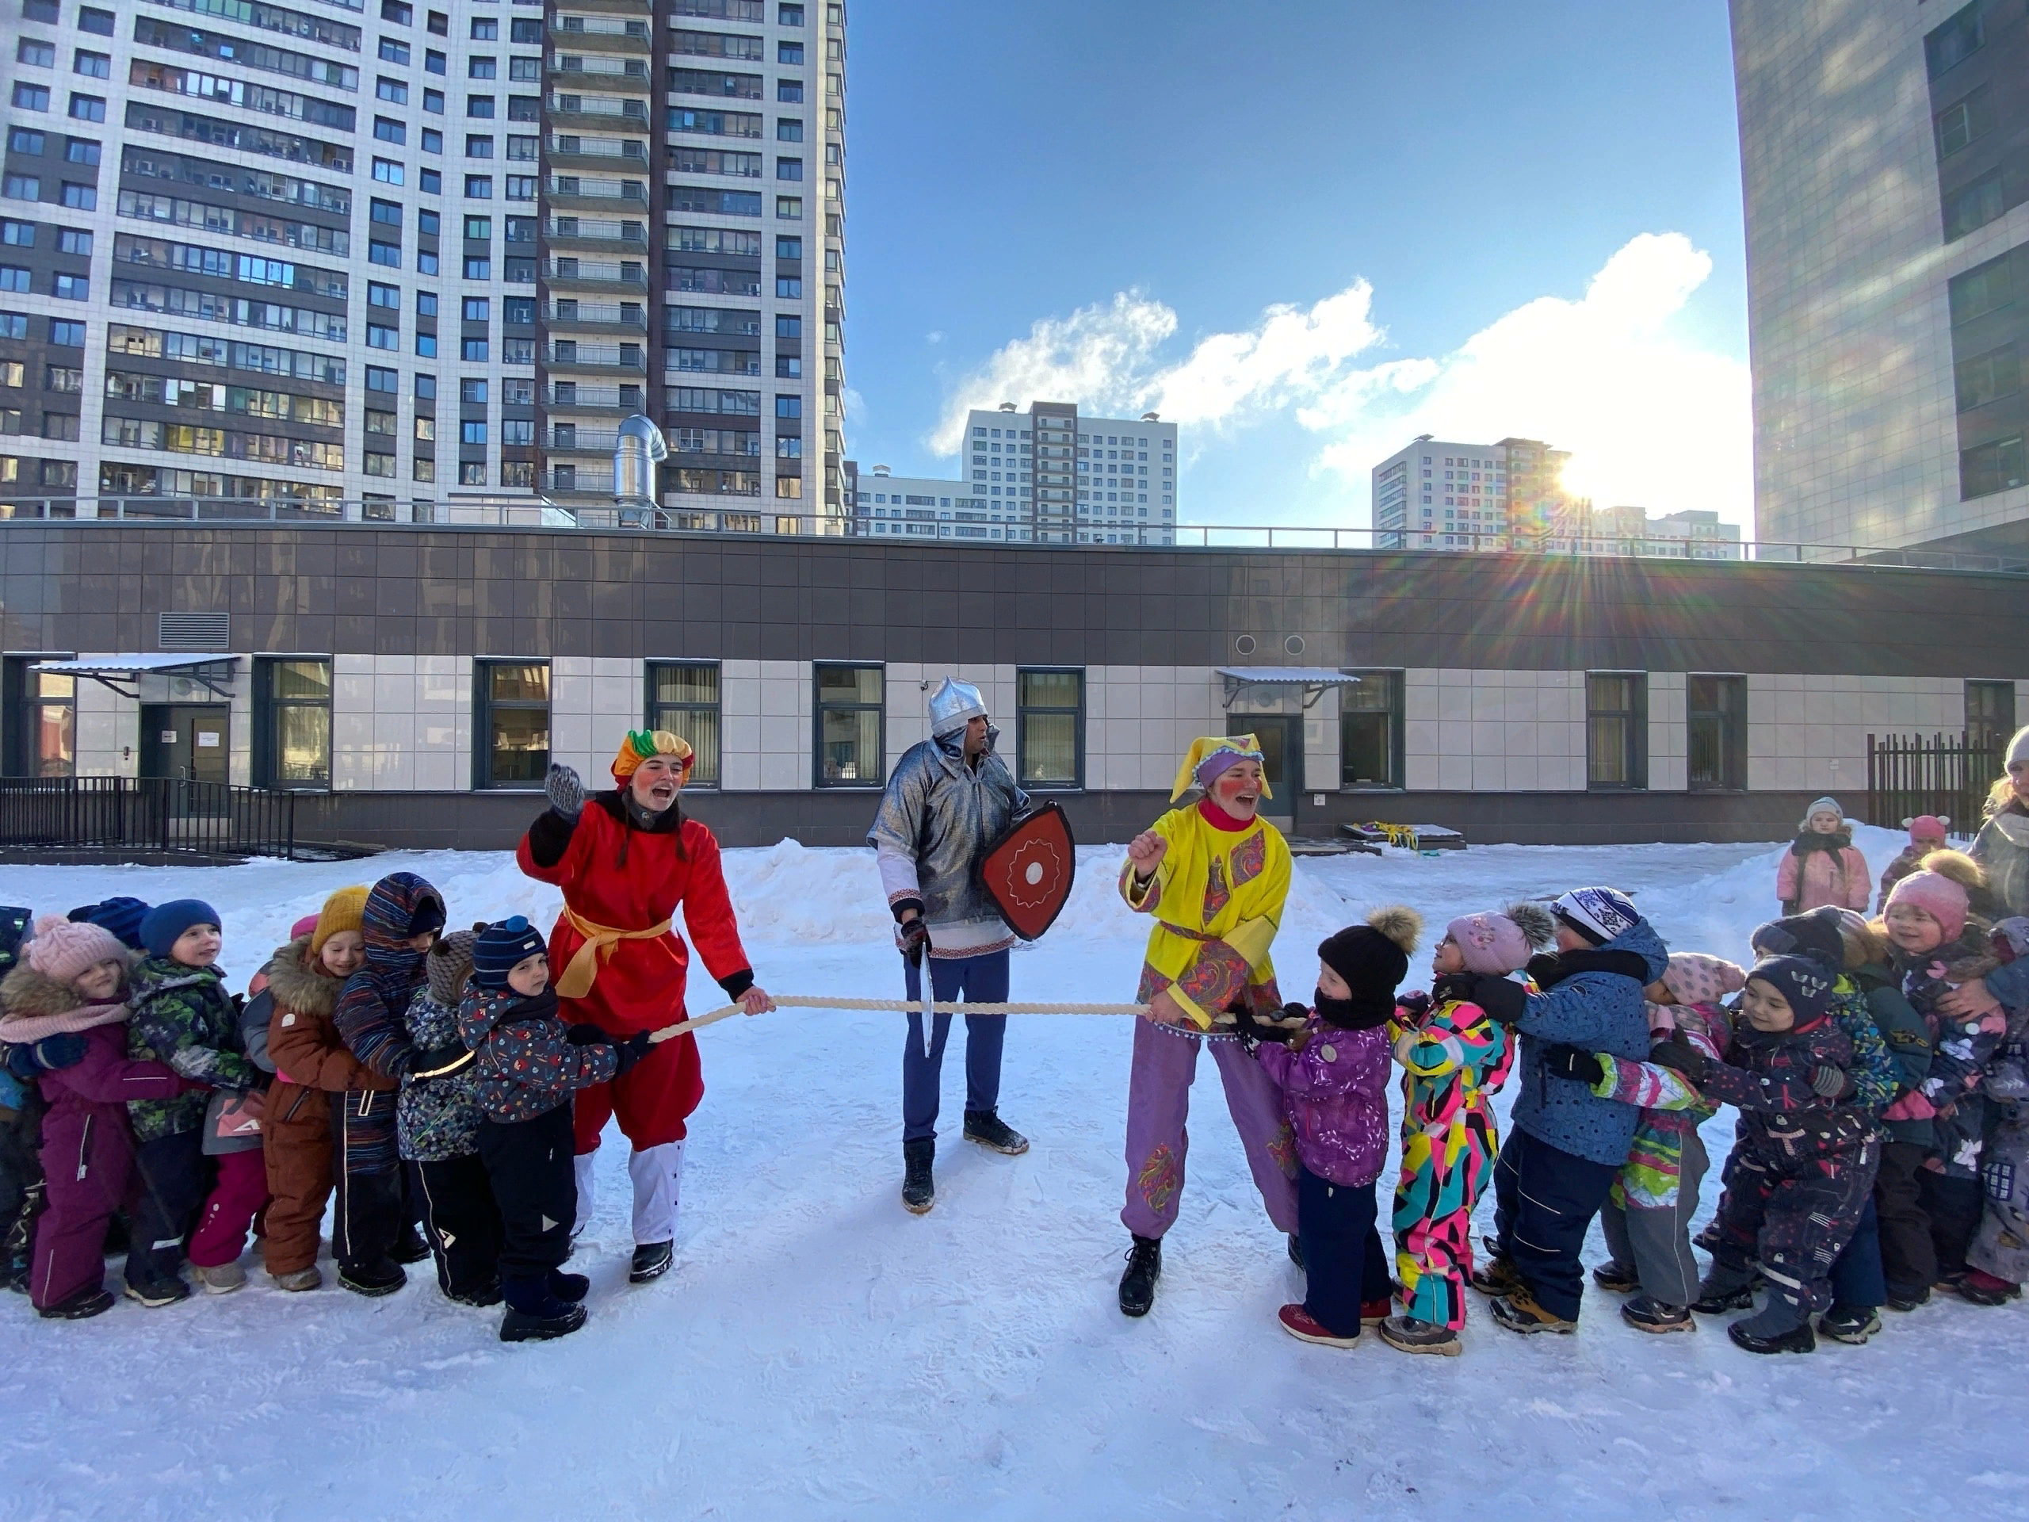
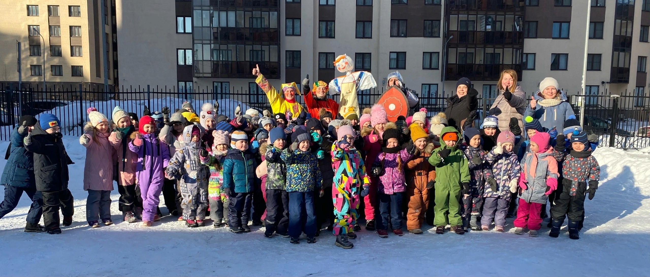
С чего начинается весна?
Конечно, с проводов зимы. В нашем детском саду празднование Масленицы стало хорошей и доброй традицией. Масленица — самый веселый, шумный, любимый народный праздник.
Веселую атмосферу праздника создавали озорные народные композиции и яркие, разодетые скоморохи, которые шутками, да прибаутками зазывали детей веселиться и плясать не жалея ног. Детки водили хороводы, играли в народные игры и пели песни.
Вместе с богатырем Алешей Поповичем ребята поучаствовали в состязаниях на ловкость, силу и скорость! Никто не остался безучастным.
Ну а в заключение ребята с удовольствием угостились вкусными, золотистыми блинами, которые стали символами весны и солнца.

Slide 3
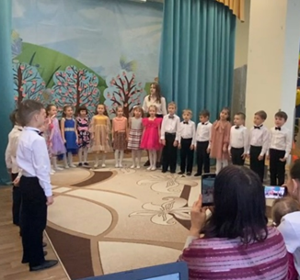
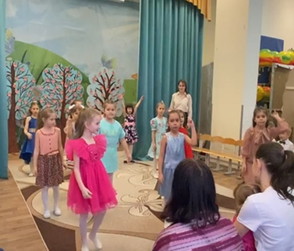
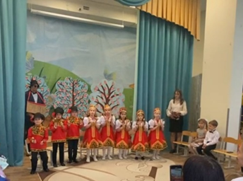
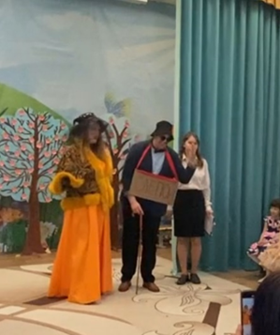
8 марта – это праздник наших мам, бабушек и конечно же наших замечательных девочек.
В группе «Грибочки» прошел праздник, посвященный Международному женскому дню. Ребята играли в различные игры, пели, танцевали, к ним в гости приходили сказочные герои: Кот Базилио, Лиса Алиса, Баба Яга и Кощей. Детки были в восторге от этого праздника. В конце ребята подарили мамам поздравительные открытки, которые они сделали сами, вложив всю свою любовь в создание этого подарка.

Slide 4
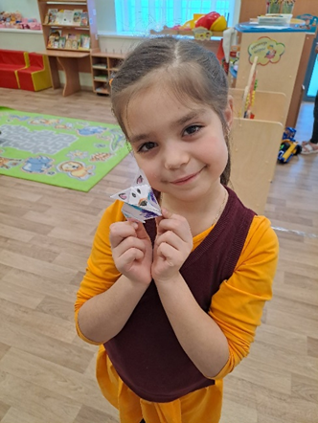
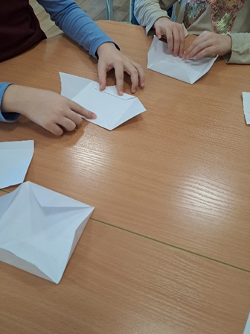
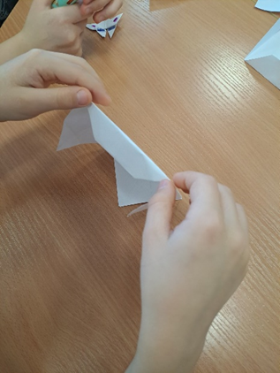
В марте в группе «Грибочки» у ребят была неделя оригами. Ребята из бумаги складывали различных животных: лягушек, лисичек и собачек. Кому-то давалось легко, а кому-то очень даже сложно, но все они справились и остались довольны своими результатами.

Slide 5
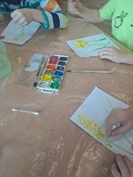
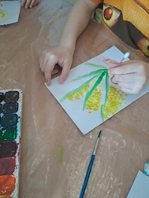
В группе «Грибочки» было проведено занятие в нетрадиционной технике.
Рисование ватными палочками методом тычка.
Детки рисовали прекрасную мимозу. Ребята были очень сосредоточены на своей работе и каждый старался сделать все очень аккуратно. По окончанию занятия дети были очень довольны своими работами и восхищались рисунками своих друзей.

Slide 6
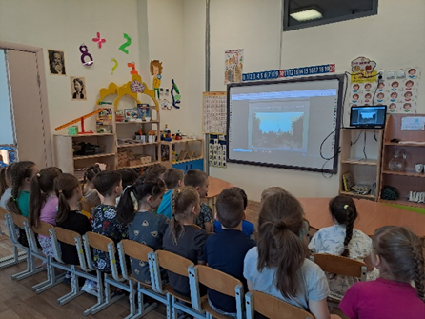
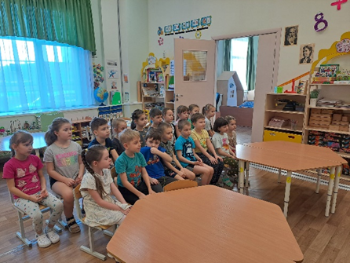
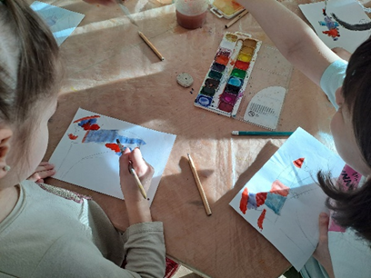
Ребятам из группы «Грибочки» была показана презентация, в которой рассказывалось об истории нашего города Мурино.
Каким он был раньше, какие животные обитают, памятники, стоящие на главных улицах города и кому они были посвящены. Дети с восторгом слушали рассказ воспитателя. У них появилось больше информации и знаний о нашем городе. После презентации детки нарисовали памятник посвященной Авиаторам Балтики.

Slide 7
Аппликация "Ландыши"
дошкольный возраст характеризуется возрастающей активностью, интересом к окружающему миру, стремлением к наблюдению , сравнению, способностью детей осознавать поставленные перед ними цели. Важность данной темы заключается в том, что развитие мелкой моторики у детей дошкольного возраста позволяет сформировать координацию движений пальцев рук, развить речевую и умственную деятельность. Для развития мелкой моторики рук существует много интересных методик и приемов. В марте ребята из группы «Ягодки» познакомились с нетрадиционной техникой аппликации с использованием салфеток.

Slide 8
Пластилинография «Тюльпаны»
Пластилинография появилась сравнительно недавно и уже стала новым жанром в изобразительной деятельности. Основной материал – пластилин, а основной инструмент – является рука, вернее, обе руки, таким образом, уровень умения зависит от владения собственными руками. Данная техника хороша тем, что она доступна детям дошкольного возраста, позволяет быстро достичь желаемого результата и вносит определённую новизну в творчество детей, делает его более увлекательным и интересным.
Дети из группы «Ягодки» продолжают знакомиться с техникой пластилинографии. На этом занятии ребята при помощи пластилина и своего воображения, сделали очень красивые тюльпаны.

Slide 9
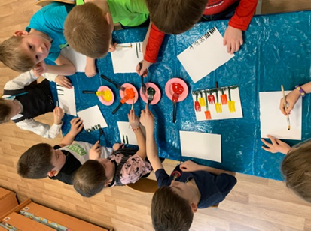
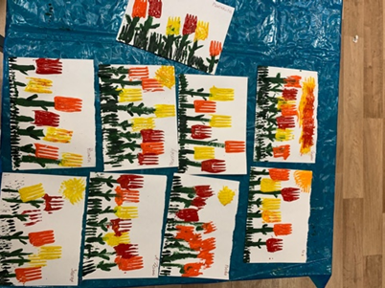
Нетрадиционное занятие «Тюльпаны»
Нетрадиционное рисование вилкой — простой и забавный способ развития воображения, нормализации психоэмоционального состояния дошкольника. Техника позволяет создавать изображения, для которых требуется нанесение множественных тонких мазков, создающих эффект «лохматости».
Ребята из группы «Цветочки-Василёчки» при помощи данной техники изготовили очень красивые тюльпаны.

Slide 10
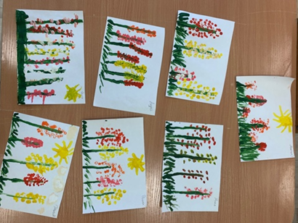
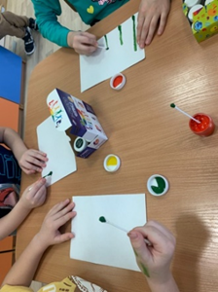
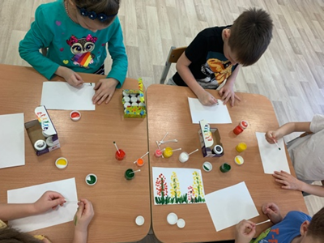
Нетрадиционное занятие «Разноцветные деревья»
Рисование ватными палочками (пуантилизм) вызывает интерес не только у маленьких детей, но и у школьников и даже взрослых. Для малышей – это промежуточная стадия знакомства с изобразительными средствами (между пальчиком и кистью), для старших художников – оригинальная техника создания рисунков. Рисование косметическими палочками развивает воображение, усидчивость, мелкую моторику, помогает в изучении цветов и окружающих объектов.

Slide 11
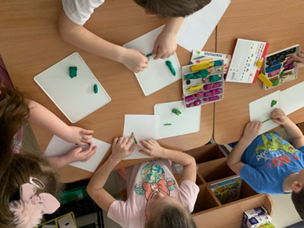
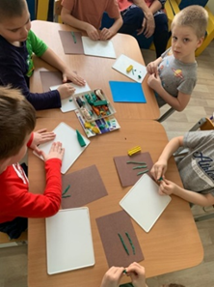
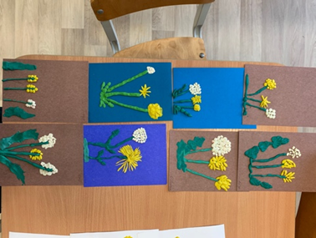
Нетрадиционное занятие «Одуванчик»
Рисование пластилином для детей — эффективное средство совершенствования мелкой моторики и воображения. Дошкольники с раннего возраста любят лепить, для них это одно из самых увлекательных занятий. Помимо обычной возни с пластичным материалом, их наверняка заинтересует необычная техника — пластилинография, при которой посредством пластилина на плоской поверхности создаются картины разной степени сложности. В этот раз ребята из группы «Цветочки-Василёчки» изготовили великолепные одуванчики.

Slide 12
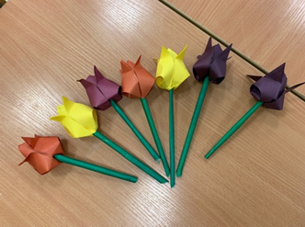
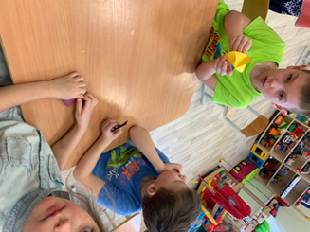
Нетрадиционное занятие в технике оригами «Тюльпаны»
Значение техники оригами для развития детей в дошкольном возрасте очень велико. Оригами - японское искусство складывания бумаги История развития отечественного оригами происходит на наших глазах. Долгое время к оригами относились лишь как к детской забаве. Лишь совсем недавно мир рассмотрел в оригами именно искусство. Оно развивает творческие и интеллектуальные возможности ребёнка. В дошкольном возрасте происходит первое знакомство с искусством оригами. Целью занятий оригами является не запоминание как можно большего числа разнообразных фигурок из бумаги, а развитие общих способностей ребёнка, которые пригодятся ему в жизни и в процессе обучения в дальнейшем.

Slide 13
Спасибо за внимание!

